Slide 1
presentation
.record()
.context(
"unable to start recording")?;

Slide 2

nix и nixOS
Александр Сергеев 2025
Использованы материалы:
Винсент Амбо: Nix — не только пакетный менеджер
Элко Дойстра: The Purely Functional Software Deployment Model
https://repology.org/

Slide 3
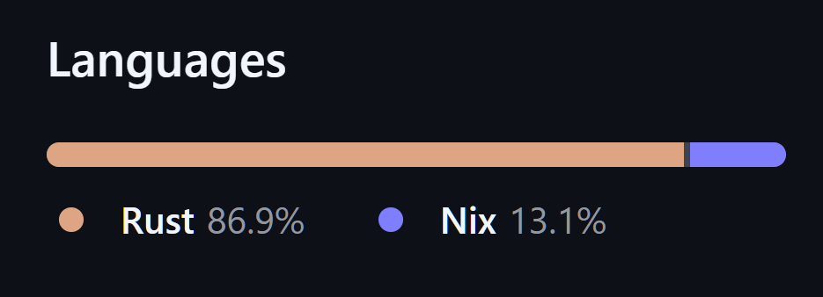

Slide 4
Определения
Nix – это пакетный менеджер для Linux и MacOS
NixOS – это дистрибутив Linux, построенный вокруг Nix
Nix использует декларативный DSL для описания сборок пакетов
Все шаги сборки – это чистые функции, которые производят неизменяемые артефакты
Запрещено:
  Использовать системные зависимости
  Обращаться к файлам вне пакета
  Загружать во время сборки произвольные данные без декларации через fetchers (fetchURL, fetchGit и т.п.)
Notes:
Правила указанные в последнем пункте допустимо нарушать, но это снижает воспроизводимость.

Slide 5
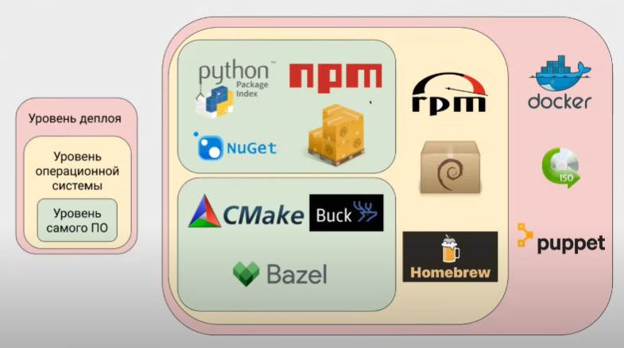

Slide 6
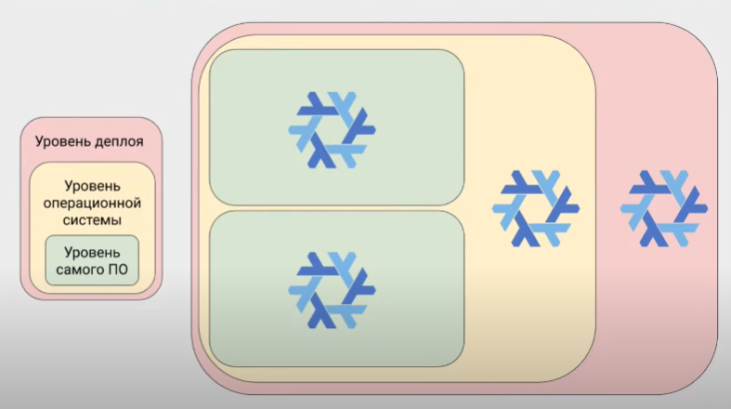

Slide 7
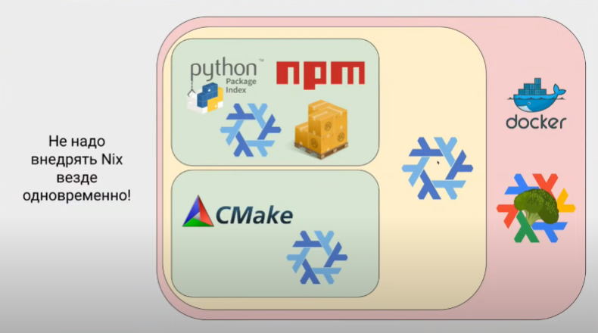

Slide 8
История
2003 – начало разработки для кандидатской диссертации
2004 – первая рабочая версия
2006 – публикация диссертации
«The purely functional software deployment model»
2007- запуск NixOS
2014 – активный рост сообщества, появление IRC и конференций
2019 – flakes
2020 – nix foundation

Slide 9
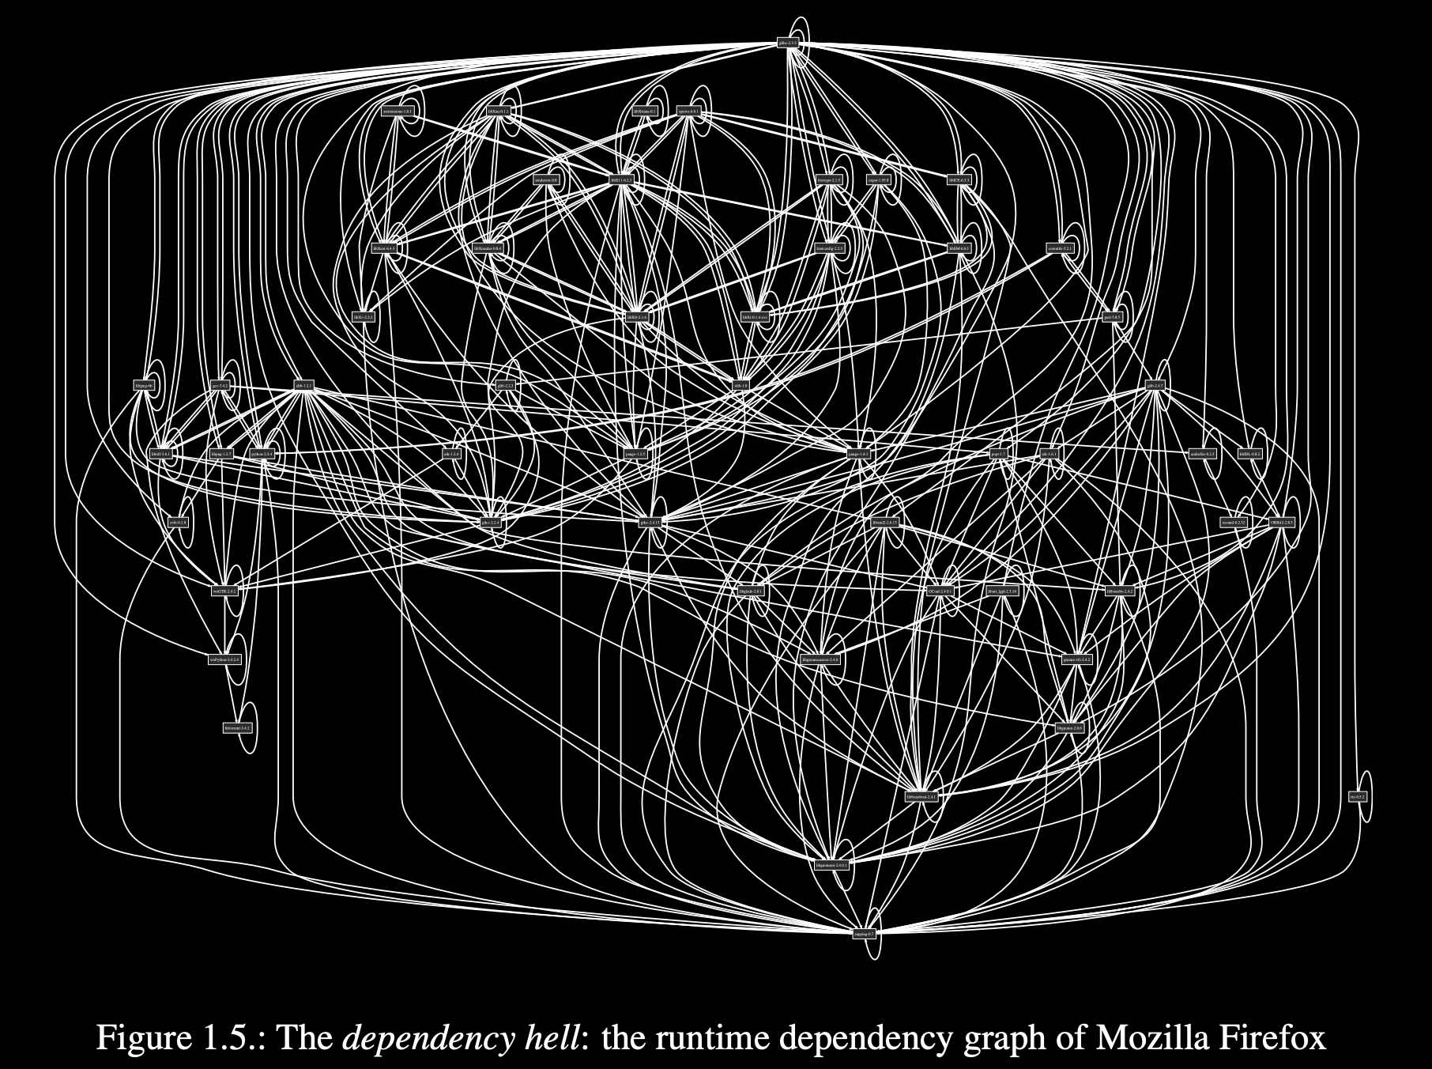

Slide 10
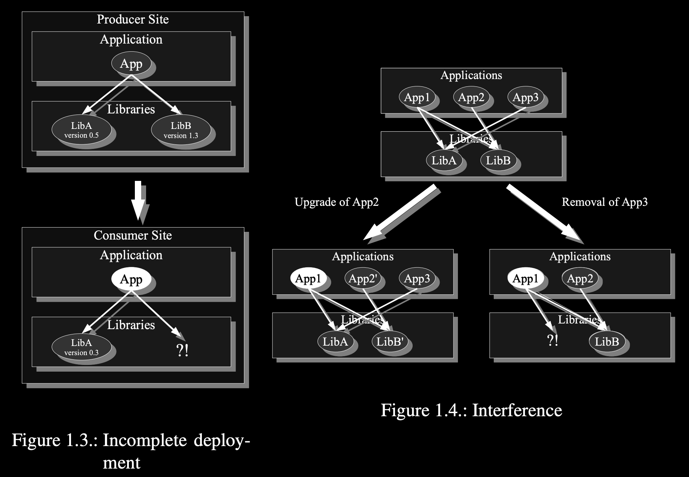

Slide 11
Зачем создан nix
Основные цели:
  Воспроизводимость
  Решение проблемы dependency hell
Позволяет иметь несколько версий одного и того же пакета
И даже несколько версий Glibc!
Легкая сборка образов OCI (Docker, Podman, Kubernetes и др.)
Атомарная установка и удаление, возможность отката
Одинаковая среда для сборки в CI и на машине разработчика

Slide 12
Какие проблемы решает nix
В Linux множество мест и способов управления конфигурацией: sysfs, sysctl, systemd, /etc, dbus, ~/.config и это мы только начали
Пакетные менеджеры вроде apt и rpm не гарантируют, что список зависимостей соответствует действительности
Существует десятки дистрибутивных и сторонних пакетных менеджеров, каждый со своими особенностями
После появления Docker и контейнерных рантаймов (Snap, Flatpak, AppImage и др.) их пытаются применять, но их подход:
  Абстрагирует ФС
  Абстрагирует сеть
  Менее удобен для разработчика чем direnv

Slide 13
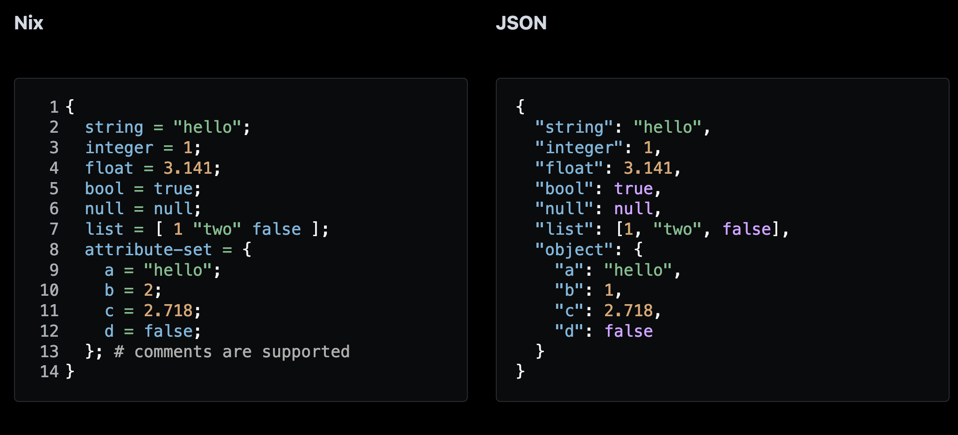

Slide 14
Как работает nix
Для хранения пакетов используется директория /nix/store
Пути содержат в себе уникальный хэш, например /nix/store/b6gvzjyb2pg0kjfwrjmg1vfhh54ad73z-firefox-33.1/
Хэш учитывает как сами файлы, так и конфигурацию сборки
Файлы в /nix/store неизменяемые
Патчится секция RUNPATH у ELF чтобы получить аналог пространств имен линковщика как это сделано в MacOS, Android или Windows
Notes:
После сборки артефакты сканируются на предмет наличия внутри строк, содержащих /nix/store. Это помогает выявить возможные неявные зависимости

Slide 15
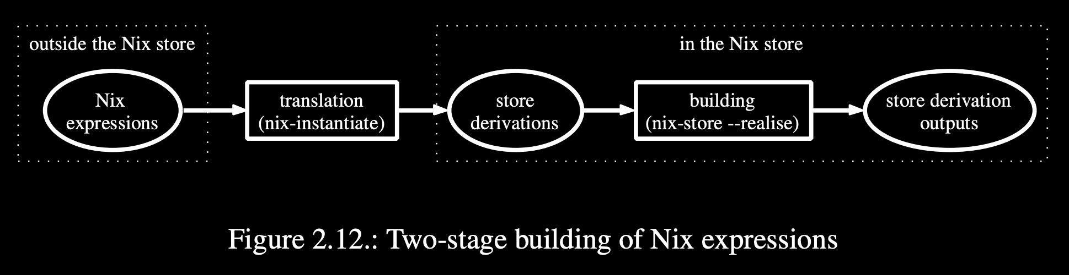

Slide 16
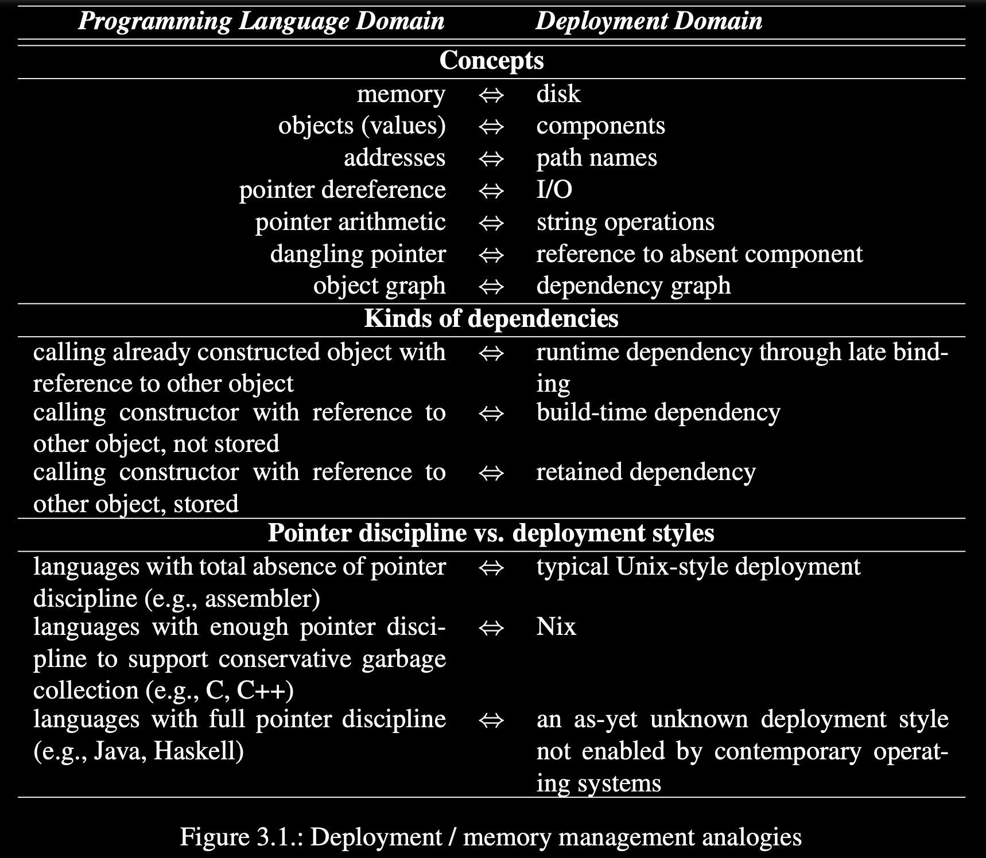

Slide 17
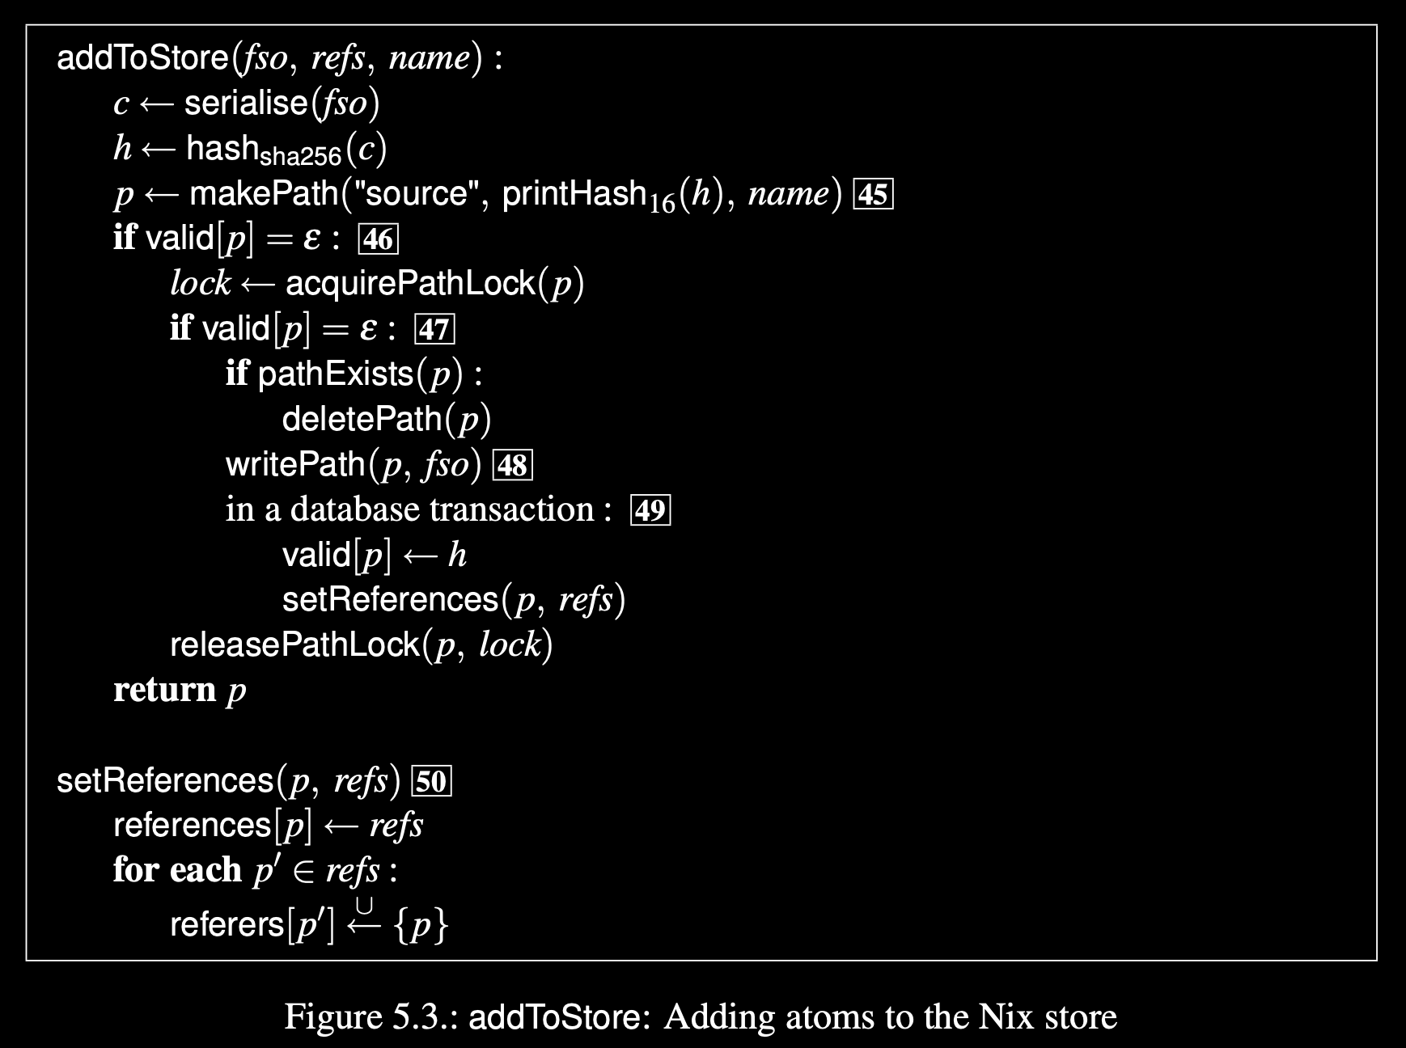

Slide 18
Derivation
This is Nix-speak for a component build action, which derives the component from its inputs
Язык Nix используется возможности описать derivations
Derivations могут быть входами для других derivations
В языке существует ключевое слово derivation
Для удобства чаще всего используется обертка mkDerivation

Slide 19
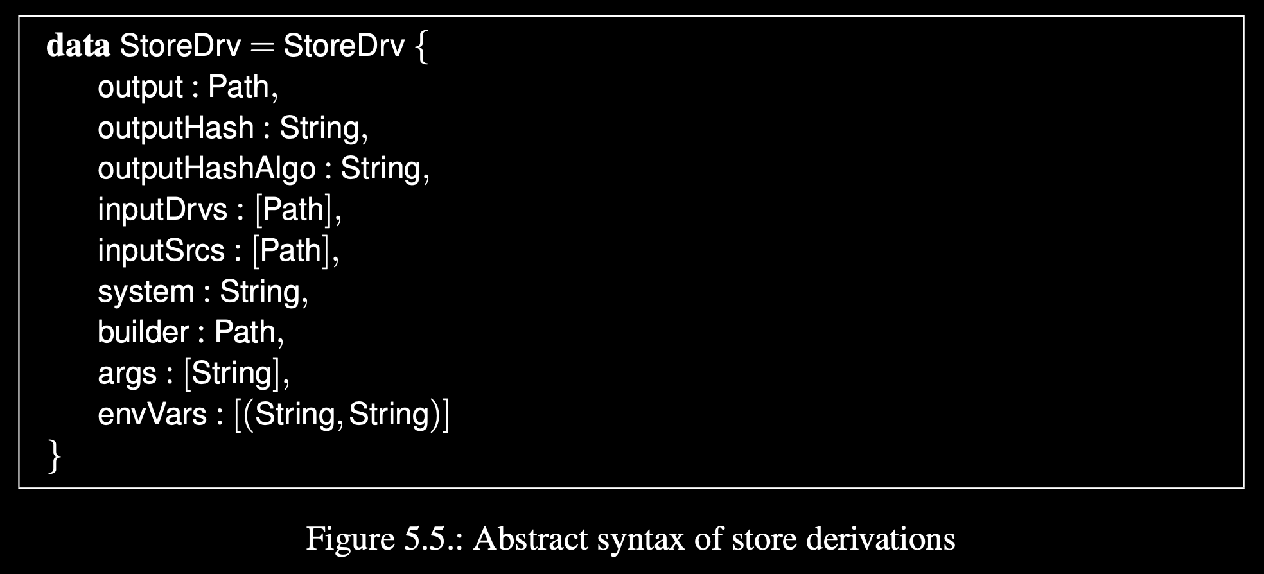

Slide 20
❯ ls -lgo --time-style=+ /home/asergeev/.nix-profile/bin/
total 68
lrwxrwxrwx 1 66 hello -> /nix/store/zphkqn2wg8mnvbkixnl2aadkbn0rcnfj-hello-2.12.1/bin/hello
lrwxrwxrwx 1 61 lsd -> /nix/store/pxgf9kdgi0hr81v8h3bmrcl13d1qvadk-lsd-1.1.5/bin/lsd
lrwxrwxrwx 1 66 nil -> /nix/store/fbp9jsyga1kyhxrzrkxlfssd03wgfxyp-nil-2024-08-06/bin/nil
lrwxrwxrwx 1 62 nix -> /nix/store/v0g16fg5v2ligxjfzmg4b91yydk6w7ki-nix-2.28.1/bin/nix
lrwxrwxrwx 1 68 nix-build -> /nix/store/v0g16fg5v2ligxjfzmg4b91yydk6w7ki-nix-2.28.1/bin/nix-build
lrwxrwxrwx 1 69 nix-daemon -> /nix/store/v0g16fg5v2ligxjfzmg4b91yydk6w7ki-nix-2.28.1/bin/nix-daemon
lrwxrwxrwx 1 66 nix-env -> /nix/store/v0g16fg5v2ligxjfzmg4b91yydk6w7ki-nix-2.28.1/bin/nix-env
lrwxrwxrwx 1 67 nix-hash -> /nix/store/v0g16fg5v2ligxjfzmg4b91yydk6w7ki-nix-2.28.1/bin/nix-hash
lrwxrwxrwx 1 68 nix-shell -> /nix/store/v0g16fg5v2ligxjfzmg4b91yydk6w7ki-nix-2.28.1/bin/nix-shell
lrwxrwxrwx 1 68 nix-store -> /nix/store/v0g16fg5v2ligxjfzmg4b91yydk6w7ki-nix-2.28.1/bin/nix-store
lrwxrwxrwx 1 71 nixfmt -> /nix/store/6g2lw4g0zaf508gald90mkywhfp7m812-nixfmt-0.6.0-bin/bin/nixfmt
lrwxrwxrwx 1 63 tree -> /nix/store/dw58m4rafi9yqfg8v65ilf4vn59f9kyh-tree-2.2.1/bin/tree
❯ tree /nix/store/dw58m4rafi9yqfg8v65ilf4vn59f9kyh-tree-2.2.1/
/nix/store/dw58m4rafi9yqfg8v65ilf4vn59f9kyh-tree-2.2.1/
├── bin
│ └── tree
└── share
└── man
└── man1
└── tree.1.gz
5 directories, 2 files
Пример символических ссылок в ~/.nix-profile/bin
и содержимого /nix/store/...-tree-2.2.1

Slide 21
Преимущества для корп. среды
Легкий онбординг: git clone && nix develop && nix build
Воспроизводимость, изоляция от окружения, устраняет проблему «работает на моей машине»
Простой CI/CD (один файл .nix – все зависимости)
.nix – это всегда актуальный SBOM (Software Bill of Materials)
В lock-файле указаны точные версии, использованные при сборке
Разработчику не нужны повышенные права для установки зависимостей, легко работать вместе на одном ВАРМе

Slide 22
https://github.com/NixOS/nixpkgs
Самый большой в мире репозиторий – 120 000 пакетов
Поддержка не только x86_64, но и AArch64, RISC‑V и других архитектур
Легко накладывать патчи и оверлеи
Такой же подход используется для создания локальных приватных двоичных кешей и репозиториев под корпоративные нужды

Slide 23
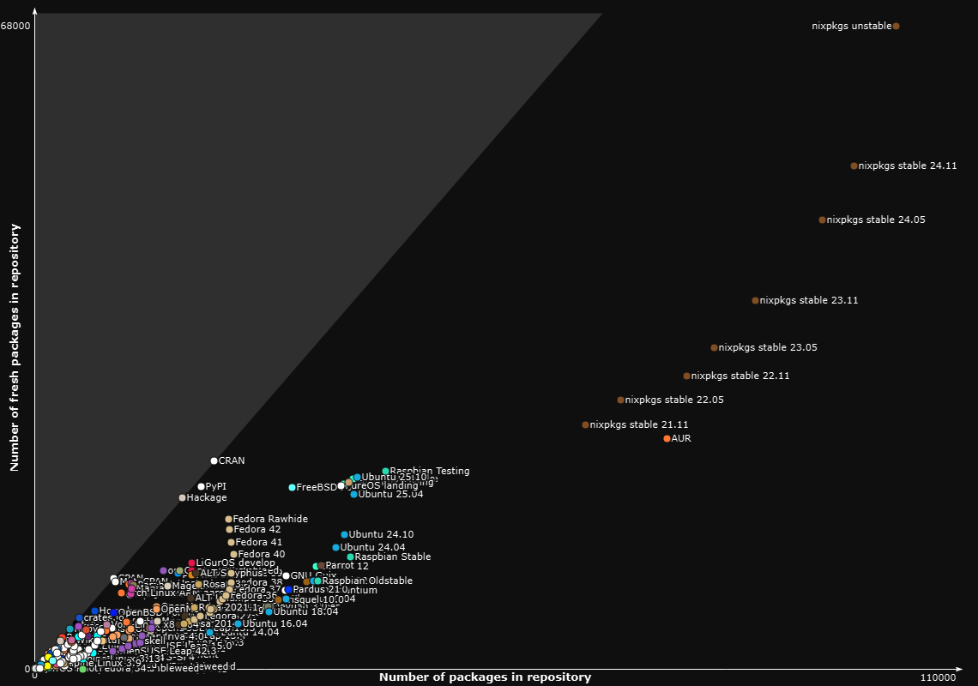

Slide 24
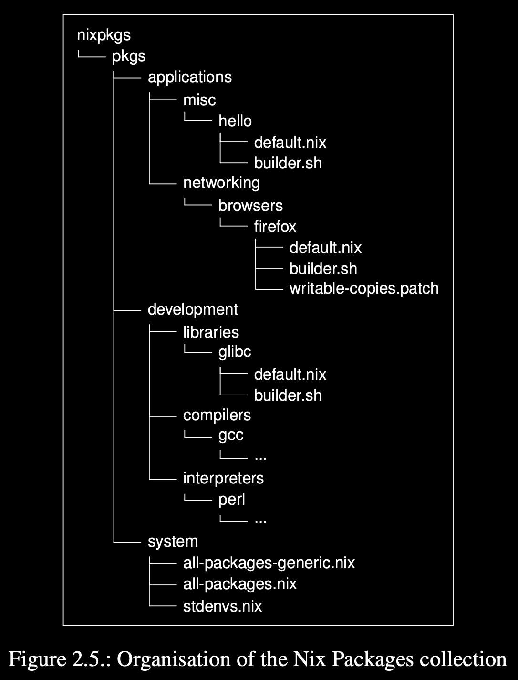

Slide 25
План
Ответы на вопросы
Как пробовать и устанавливать программы из nixpkgs
Синтаксис и основы языка Nix
Standart build environment
Опакечивание C/C++ проектов собираемых GNU Make и Cmake

Slide 26

Группа в СберЧате
https://sberchat.sberbank.ru/@nixos

Slide 27
Вопросы
Недетерменизм
  https://nix.dev/manual/nix/2.30/advanced-topics/diff-hook.html
Maven, Bazel
  Используют императивные языки описания сборки
poetry, uv
  pip + virtualenv + setuptools. Только репозиторий PyPI
RISC-V
  Утилита nix работает из коробки, официальный установщик предоставляет бинарную сборку
  https://wiki.nixos.org/wiki/RISC-V
Другие репозитории
  pkgs.pythonPackages, pkgs.maven.buildMavenPackage, pkgs.fetchCrate

Slide 28
Как пробовать и устанавливать программы из nixpkgs
Nix позволяет «пробовать» пакеты до их установки
Nix позволяет запускать пакеты из удаленных репозиториев
без установки
Результат сборки – ссылка result в текущей директории
https://search.nixos.org/packages

Slide 29
План
let-связывание
Функции стандартной библиотеки (builtins)
Standart build environment
Опакечивание C/C++ проектов собираемых GNU Make и Cmake
Сборка старых пакетов из nixpkgs, версии в nixpkgs

Slide 30
Функции стандартной библиотеки
Всегда в области видимости:
  derivation – создание рецепта построения (имеет побочный эффект)
  import – загрузка и оценка Nix-файла, возвращая его значение
  abort – завершает выполнение с указанной ошибкой
  throw – генерирует ошибку которую можно перехватить tryEval
https://nix.dev/manual/nix/2.30/language/builtins.html

Slide 31
derivation
Обязательные:
  name – название, будет добавлено в конце пути, после хэша
  system – название системы, например "x86_64-linux"
  builder – программа, используемая в качестве сборщика
Необязательные:
  args – список аргументов для сборщика (по умолчанию [ ])
  outputs – список артефактов (по умолчанию [ "out" ])

Slide 32
stdenv.mkDerivation
unpackPhase – распаковка исходников
patchPhase – применение патчей
configurePhase – настройка (./configure, cmake, etc.)
buildPhase – компиляция (make)
installPhase – установка (make install)
fixupPhase – постобработка (исправление RPATH и т.д.)

Slide 33
stdenv.mkDerivation
gcc / clang
binutils: ld, as, ar
make
autotools: automake, autoconf, libtool
coreutils, findutils, gnused / gnugrep
patch
Patchelf
Список не исчерпывающий

Slide 34
Разновидности stdenv
stdenvNoCC
stdenvNoLibc
llvmPackages_19.libcxxStdenv
И другие

Slide 35
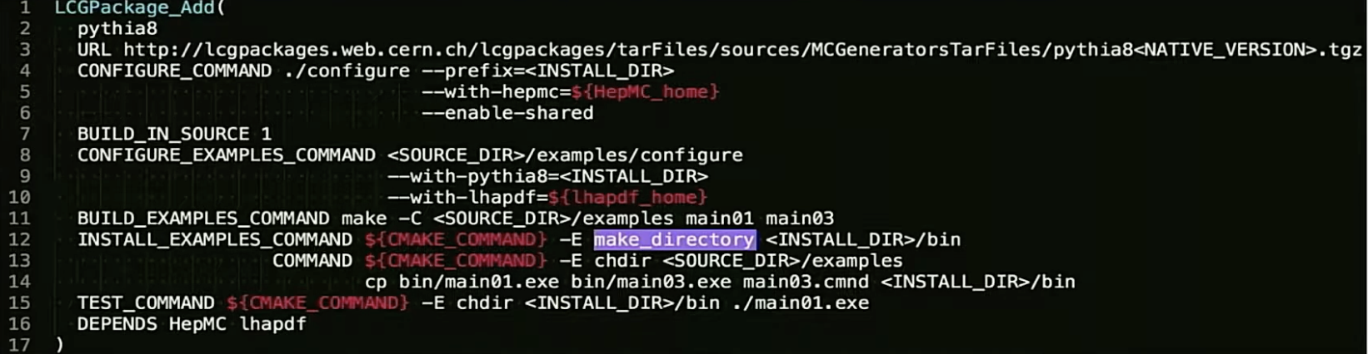
Абстрактная система сборки

Slide 36
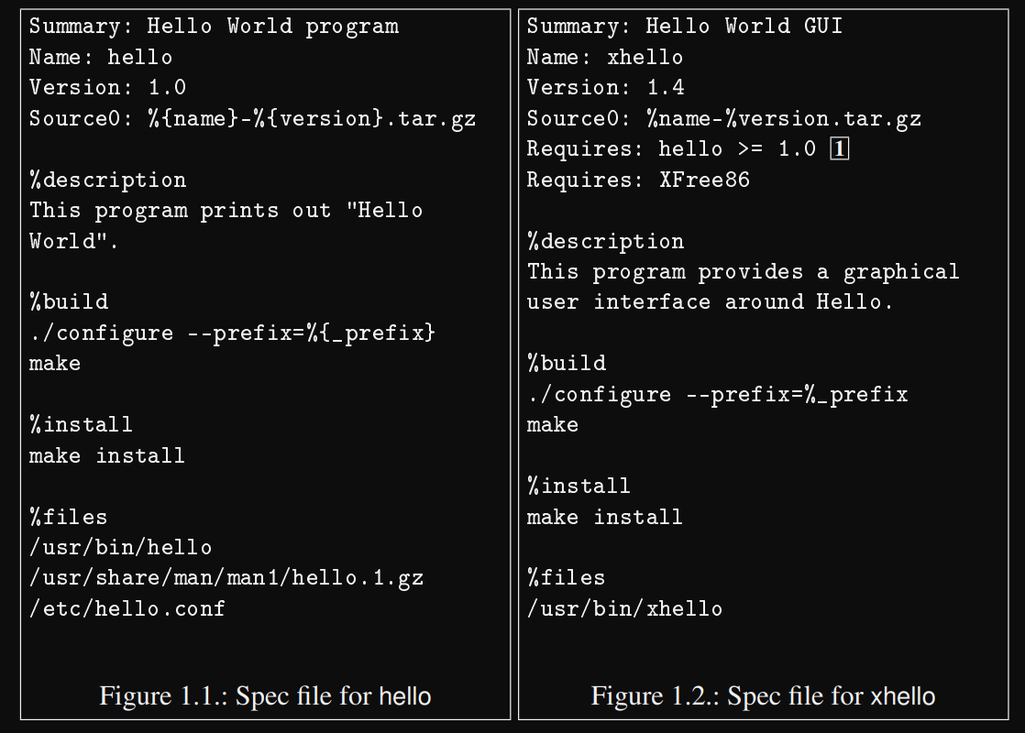
RPM

Slide 37
from conans import ConanFile, CMake
class mylibConan(ConanFile):
name = "mylib"
version = "1.16.0"
generators = "cmake"
settings = "os", "arch", "compiler", "build_type"
options = {"shared": [True, False]}
default_options = "shared=False"
exports_sources = ["*"]
url = ""
license = ""
description = "The mylib HAL library."
def build(self):
cmake = CMake(self)
cmake.configure()
cmake.build()
def package(self):
libs_build_dir = "lib_mylib/" + str(self.settings.build_type)
api_dir = "modules/mylib/lib/api/"
self.copy(pattern="lib_mylib.lib", dst="lib", src=libs_build_dir)
self.copy(pattern="*", dst="include", src=api_dir)

Slide 38
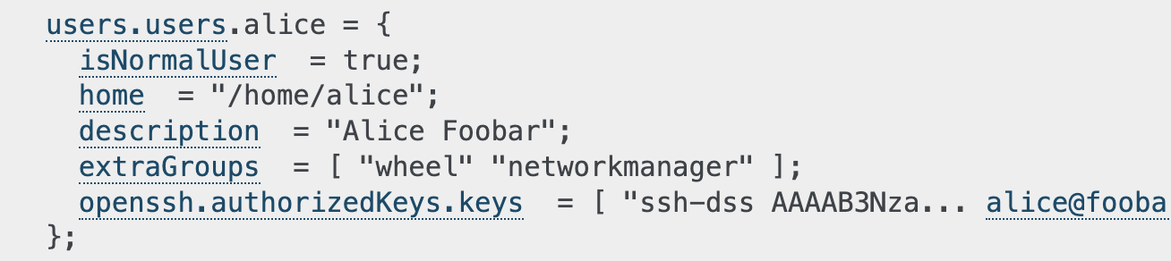
nixOS
Вся система – это один большой пакет, описываемый в configuration.nix
Заменяет большинство легаси систем управления конфигурацией, которые все еще существуют в Linux

Slide 39
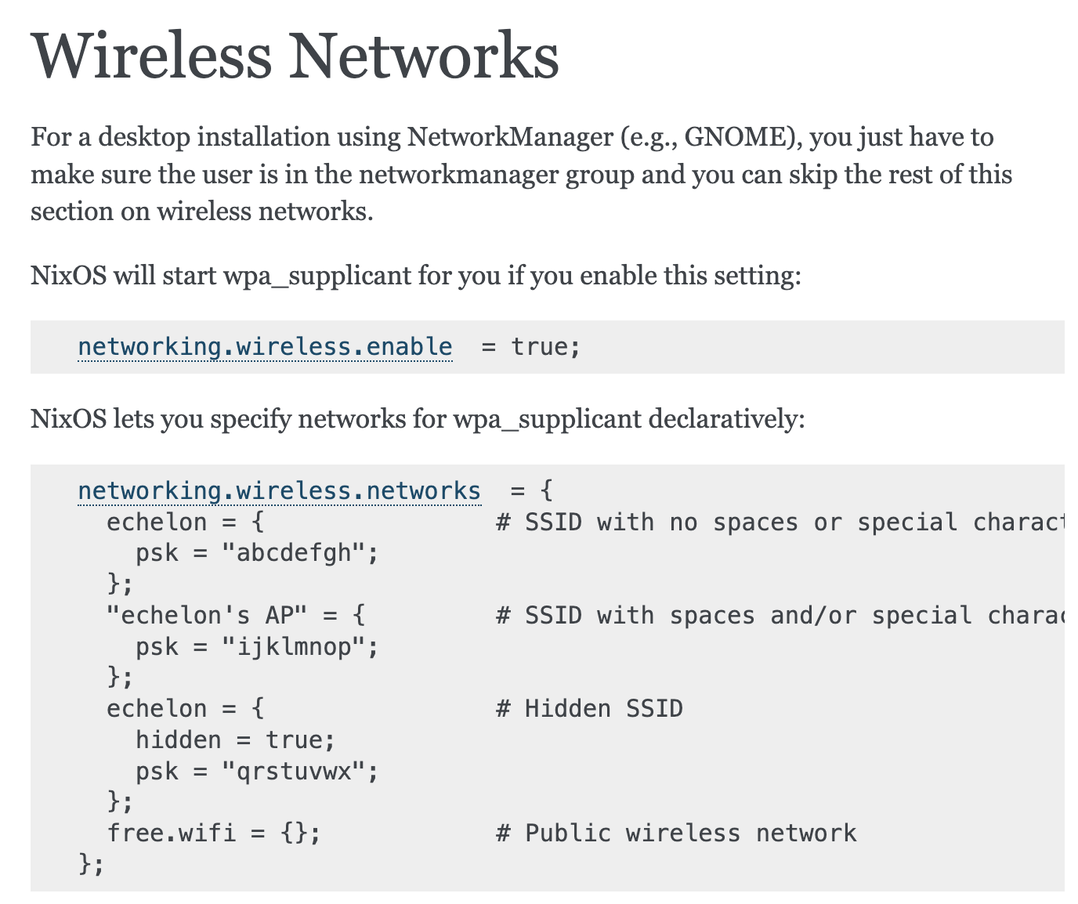

Slide 40
Демо

Slide 41
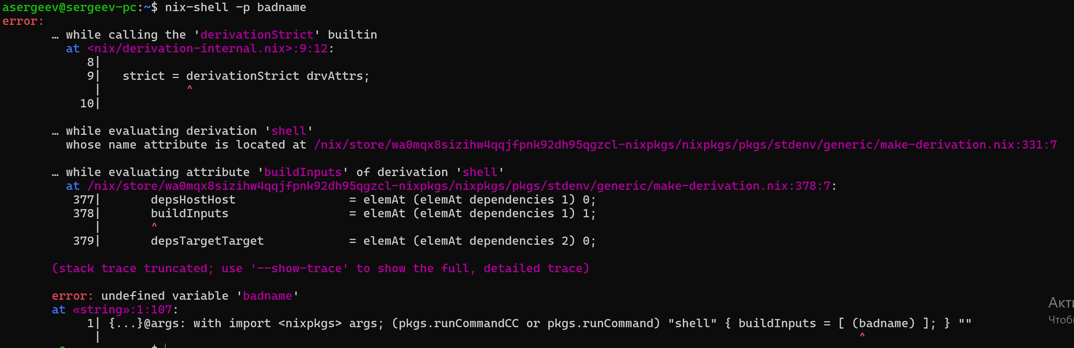
Минусы, слабые места
Функциональный язык, начальная сложность если нет опыта ФП
Встречаются непонятные сообщения об ошибках, например вот это значит «пакет не найден в репозитории nixpkgs»:

Slide 42
Я не собираюсь делать пакеты и переходить на nixOS, зачем мне это?
Использовать nix как пакетный менеджер вместо штатного:
  Можно использовать свежайшие версии пакетов, которых еще нет в репозитории (особенно актуально для Debian stable и Ubuntu LTS)
  Можно использовать старые (3+ лет) программы на не-LTS дистрибутивах
  База пакетов больше, чем у не-deb репозиториев
Класть flake.nix в репозиторий, чтобы другие разработчики одной командой устанавливали все необходимые зависимости в любом Linux окружении
Сделать свой flake.nix, поместить туда весь используемый ежедневно софт, чтобы на другой машине одной командой создавать рабочую среду

Slide 43
Откуда начать?
Nix: https://nixos.org/manual/nix/stable/quick-start
NixOS: https://nlewo.github.io/nixos-manual-sphinx/index.html

Slide 44
ftdpkgs
examples/hello-lib
Component1
Component2
comp1_hello();
comp2_hello();
0.1.0
comp1_hello();
comp1_mul();
comp2_hello();
comp1_add();
0.2.0

